Slide 1
第二讲
集成电路芯片的发展历史、设计与制造
北京科技大学计算机系
王昭顺

Slide 2
提纲
计算机科学发展的动力，一部分来自计算机理论的发展，但主要来自集成电路芯片性能的大幅提高。
  集成电路芯片性能提高大致符合摩尔定律，即处理器(CPU)的功能和复杂性每年(其后期减慢为18个月)会增加一倍，而成本却成比例地递减。
  集成电路生产工艺的提高，缩小了单管的尺寸，提高了芯片的集成度与工作频率，降低了工作电压。
集成电路芯片及其发展历史
集成电路芯片的设计与制造

Slide 3
1 集成电路芯片及其发展历史
什么是集成电路与芯片
CPU的结构
集成电路发展历史
我国集成电路发展历史

Slide 4
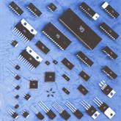
一、什么是集成电路与芯片
1. 集成电路
集成电路（integrated circuit）是一种微型电子器件或部件。
采用一定的工艺，把一个电路中所需的晶体管、二极管、电阻、电容和电感等元件及布线互连一起，制作在一小块或几小块半导体晶片或介质基片上，然后封装在一个管壳内，成为具有所需电路功能的微型结构。
其中所有元件在结构上已组成一个整体，这样，整个电路的体积大大缩小，且引出线和焊接点的数目也大为减少，从而使电子元件向着微小型化、低功耗和高可靠性方面迈进了一大步。
优点：
体积小；
重量轻；
成本低；
性能好；
可靠性高；
寿命长；
便于大规模生产

Slide 5
2. 芯片
芯片是计算机基本的电路元件的载体。计算机中的许许多多半导体、晶体管、电阻、电容等元件都得装在芯片上面，形成集成电路。
芯片的功能是对输入的信息进行加工。芯片尺寸越小，电脑的体积就越小，装置的晶体管等元件越多，计算机的功能就越先进。
芯片设计：设计出符合应用需求的电路，并将其集成在芯片上。
芯片的分类：
（1）CPU芯片：计算机内对数据进行处理和控制的部件
（2）存储芯片：用于记录电子产品中的各种格式的数据
（3）数字多媒体芯片：

Slide 6
3. 半导体材料及芯片的历史
第一代：以硅材料为代表的第一代半导体材料目前仍然是最主要的半导体器件材料。但是硅材料带隙(禁带)较窄和击穿电场较低等物理属性的特点限制了其在光电子领域和高频高功率器件方面的应用。
第二代：20世纪90年代以来，随着无线通信的飞速发展和以光纤通信为基础的信息高速公路与互联网的兴起，以砷化镓(GaAs)和磷化铟(InP)为代表的第二代半导体材料开始崭露头角。目前GaAs几乎垄断了手机制造中的功放器件市场。
第三代：第三代半导体材料的兴起以GaN(氮化镓)材料P型掺杂的突破为起点，以高亮度蓝光发光二极管(LED)和蓝光激光器研制成功为标志的。

Slide 7
4.集成电路的分类
(1)按功能结构分类
按集成电路功能、结构的不同，可以分为模拟集成电路和数字集成电路两大类。
(2)按制作工艺分类
按集成电路制作工艺可分为半导体集成电路和薄膜集成电路。膜集成电路又分类厚膜集成电路和薄膜集成电路。
(3)按集成度高低分类
按集成电路集成度高低的不同可分为小规模集成电路、中规模集成电路、大规模集成电路和超大规模集成电路。
缩写 | 名称 | 门数量
SSI | 小规模集成电路 | 1～10
MSI | 中规模集成电路 | 10～1000
LSI | 大规模集成电路 | 1000～100 000
VLSI | 超大规模集成电路 | 多于100 000

Slide 8
(4)按导电类型不同分类
按集成电路导电类型可分为双极型集成电路和单极型集成电路。
  双极型集成电路：制作工艺复杂，功耗大。典型代表有TTL、ECL、HTL等；
  单极型集成电路：制作工艺简单，功耗较低，易于制成大规模集成电路。典型代表有CMOS、NMOS、PMOS等。
(5)按用途分类
按集成电路用途可分为电视机用集成电路、音响用集成电路、影碟机用集成电路、录像机用集成电路、电脑（微机）用集成电路…

Slide 9
5.摩尔定律
Intel公司的主席戈登·摩尔在1965年指出：芯片中的晶体管和电阻器的数量每年可以翻一番。
1975年，摩尔修正了摩尔定律，他认为：每隔18个月，芯片中晶体管的数量可以翻一番。
集成度：1000万~10亿
线宽：2~0.045µm
40多年的实践证明，预测准确。
集成电路生产工艺的提高（2/1/0.8/0.6/0.5/0.35/0.25/0.18/0.13um/ 90/65/45/32nm)，缩小了单管的尺寸，提高了芯片的集成度与工作频率，降低了工作电压。
今后可再用10年？
Intel的目标是在2022年使用4纳米的工艺。但只有22纳米的目标是比较可行的，以后的目标有待技术突破。

Slide 10
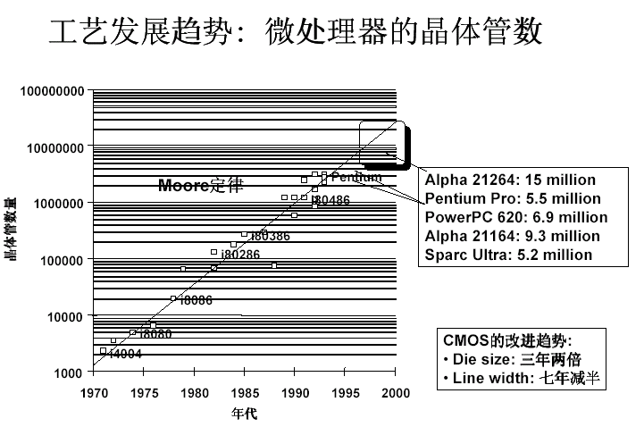
芯片集成度的提高受以下限制：
芯片集成度受物理极限的制约
按几何级数递增的制作成本
芯片的功耗、散热、线延迟

Slide 11
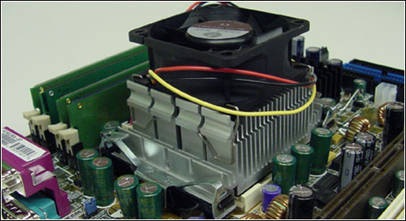
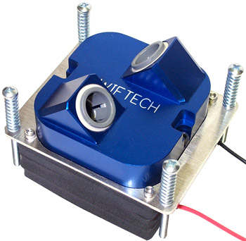
高功耗对芯片可靠性的影响
高功耗导致了高的工作温度(102W的Prescott，标称工作温度为74度)。
高的工作温度使各种轻微物理缺陷所造成的故障显现出来，如桥接故障。
高的工作温度使连线电阻变大，使线延时增加，时延故障变得严重起来。
同时温度的提高，使漏电流增加，降低工作电压，使门延时增加，同样使时延故障变得严重起来。同时漏电流增加，还会导致P/G网的失效。
半导体+风冷的
复合制冷装置
P4-2GHz的风扇

Slide 12
6. IC的普及
仅仅在其开发后半个世纪，集成电路变得无处不在，电脑，手机和其他数字电器成为现代社会结构不可缺少的一部分。这是因为，现代计算，交流，制造和交通系统，包括互联网，全都依赖于集成电路的存在。
甚至很多学者认为有集成电路带来的数字革命是人类历史中最重要的事件。
最先进的集成电路是微处理器或多核处理器的"核心(cores)",可以控制电脑到手机到数字微波炉的一切。
存储器和ASIC是其他集成电路家族的例子，对于现代信息社会非常重要。

Slide 13
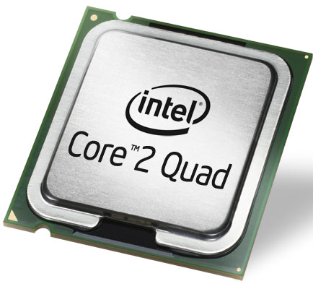
二、CPU的结构
1. CPU
CPU是中央处理单元(central processing Unit)的缩写，简称为微处理器(microprocessor)，人们直接称其为处理器(processor)。
CPU主要由运算器、控制器、寄存器组和内部总线等构成， 是计算机的核心，它的作用和大脑更相似，它负责处理、运算计算机内部的所有数据，而主板芯片组则更像是心脏，它控制着数据的交换。CPU的种类决定了你使用的操作系统和相应的软件。
处理器是计算机的核心，再配上储存器、输入/输出接口和系统总线组成为完整的计算机。

Slide 14
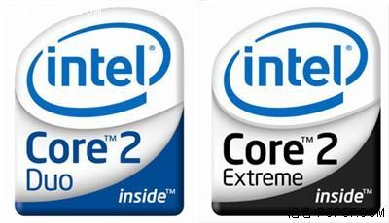
2. CPU新技术
1) Core（酷睿）
英特尔2006年7月份将推出的是65纳米“Merom用于移动计算机T”，“Conroe用于桌面计算机E”，“Woodcrest用于服务器XEON ITANIUM”双内核处理。Core是英特尔最新的一种处理器微架构。

Slide 15
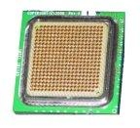
2) Nehalem（迅驰）
2008年1月8日，英特尔公司发布了首批基于英特尔Nehalem（迅驰）处理器技术笔记本上的45纳米（nm）处理器。
Nehalem是用于服务器的双路CPU。Nehalem是4核心、8线程、64bit、4超标量发射、乱序执行的CPU，有16级流水线、48bit虚拟寻址和40bit物理寻址。Nehalem还是基本建立在Core微架构（Core Microarchitecture）的骨架上，外加增添了SMT、3层Cache、TLB和分支预测的等级化、IMC、QPI和支持DDR3等技术。比起从Pentium 4的NetBurst架构到Core 微架构的较大变化来说，从Core 微架到Nehalem架构的基本核心部分的变化则要小一些，因为Nehalem还是4指令宽度的解码/重命名/撤销。

Slide 16
三、集成电路发展历史
1947年：贝尔实验室肖克莱等人发明了晶体管，这是微电子技术发展中第一个里程碑；
1950年：结型晶体管诞生；
1950年： R Ohl和肖特莱发明了离子注入工艺；
1951年：场效应晶体管发明；
1956年：C S Fuller发明了扩散工艺；
1958年：仙童公司Robert Noyce与德仪公司基尔比间隔数月分别发明了集成电路，开创了世界微电子学的历史；
1960年：H H Loor和E Castellani发明了光刻工艺；
1962年：美国RCA公司研制出MOS场效应晶体管；
1963年：F.M.Wanlass和C.T.Sah首次提出CMOS技术，今天，95%以上的集成电路芯片都是基于CMOS工艺；
1964年：Intel的摩尔提出摩尔定律，预测晶体管集成度将会每18个月增加1倍；

Slide 17
1966年：美国RCA公司研制出CMOS集成电路，并研制出第一块门阵列（50门）；
1967年：应用材料公司（Applied Materials）成立，现已成为全球最大的半导体设备制造公司；
1971年：Intel推出1kb动态随机存储器（DRAM），标志着大规模集成电路出现；
1971年：全球第一个微处理器4004由Intel公司推出，采用的是MOS工艺，这是一个里程碑式的发明；
1974年：RCA公司推出第一个CMOS微处理器1802；
1976年：16kb DRAM和4kb SRAM问世；
1978年：64kb动态随机存储器诞生，不足0.5平方厘米的硅片上集成了14万个晶体管，标志着超大规模集成电路（VLSI）时代的来临；
1979年：Intel推出5MHz 8088微处理器，之后，IBM基于8088推出全球第一台PC；

Slide 18
1981年：256kb DRAM和64kb CMOS SRAM问世；
1984年：日本宣布推出1Mb DRAM和256kb SRAM；
1985年：80386微处理器问世，20MHz；
1988年：16M DRAM问世，1平方厘米大小的硅片上集成有3500万个晶体管，标志着进入甚大规模集成电路（ULSI）阶段；
1989年：1Mb DRAM进入市场；
1989年：486微处理器推出，25MHz，1μm工艺，后来50MHz芯片采用 0.8μm工艺；
1992年：64M位随机存储器问世；
1993年：66MHz奔腾处理器推出,采用0.6μｍ工艺；
1995年：Pentium Pro, 133MHz，采用0.6-0.35μｍ工艺；
1997年：300MHz奔腾Ⅱ问世,采用0.25μｍ工艺；
1999年：奔腾Ⅲ问世，450MHz，采用0.25μｍ工艺，后采用0.18μm工艺；

Slide 19
2000年: 1Gb RAM投放市场；
2000年：奔腾4问世，1.5GHz，采用0.18μｍ工艺；
2001年：Intel宣布2001年下半年采用0.13μｍ工艺。
2003年：奔腾4 E系列推出，采用90nm工艺。
2005年：intel 酷睿2系列上市，采用65nm工艺。
2007年：基于全新45纳米High-K工艺的intel酷睿2 E7/E8/E9上市。
2009年：intel酷睿i系列全新推出，创纪录采用了领先的32纳米工艺，
并且下一代22纳米工艺正在研发。

Slide 20
四、我国集成电路发展史
我国集成电路产业诞生于六十年代，共经历了三个发展阶段：
1965年-1978年：以计算机和军工配套为目标，以开发逻辑电路为主要产品，初步建立集成电路工业基础及相关设备、仪器、材料的配套条件；
1978年-1990年：主要引进美国二手设备，改善集成电路装备水平，在“治散治乱”的同时，以消费类整机作为配套重点，较好地解决了彩电集成电路的国产化；
1990年-2000年：以908工程、909工程为重点，以CAD为突破口，抓好科技攻关和北方科研开发基地的建设，为信息产业服务，集成电路行业取得了新的发展。

Slide 21
2001年到2010年这10年间，我国集成电路产量的年均增长率超过25%，集成电路销售额的年均增长率则达到23%。
2010年国内集成电路产量达到640亿块，销售额超过1430亿元，分别是2001年的10倍和8倍。中国集成电路产业规模已经由2001年不足世界集成电路产业总规模的2%提高到2010年的近9%。中国成为过去10年世界集成电路产业发展最快的地区之一。国内集成电路市场规模也由2001年的1140亿元扩大到2010年的7350亿元，扩大了6.5倍。
国内集成电路产业规模与市场规模之比始终未超过20%。如扣除集成电路产业中接受境外委托代工的销售额，则中国集成电路市场的实际国内自给率还不足10%，国内市场所需的集成电路产品主要依靠进口。
近几年国内集成电路进口规模迅速扩大，2010年已经达到创纪录的1570亿美元，集成电路已连续两年超过原油成为国内最大宗的进口商品。与巨大且快速增长的国内市场相比，中国集成电路产业虽发展迅速但仍难以满足内需要求。

Slide 22
当前以移动互联网、三网融合、物联网、云计算、智能电网、新能源汽车为代表的战略性新兴产业快速发展，将成为继计算机、网络通信、消费电子之后，推动集成电路产业发展的新动力。工信部预计，国内集成电路市场规模到2015年将达到12000亿元。
我国集成电路产业发展的生态环境亟待优化，设计、制造、封装测试以及专用设备、仪器、材料等产业链上下游协同性不足，芯片、软件、整机、系统、应用等各环节互动不紧密。
“十二五”期间，中国将积极探索集成电路产业链上下游虚拟一体化模式，充分发挥市场机制作用，强化产业链上下游的合作与协同，共建价值链。培育和完善生态环境，加强集成电路产品设计与软件、整机、系统及服务的有机连接，实现各环节企业的群体跃升，增强电子信息大产业链的整体竞争优势。

Slide 23
2 集成电路芯片的设计与制造
什么是SoC
什么是CMOS
芯片制造工艺流程
芯片的封装技术
国内芯片设计制造的研究现状

Slide 24
一、什么是SoC
1.SoC技术的发展
集成电路的发展已有40多 年的历史，它一直遵循摩尔所指示的规律推进，现已进入深亚微米，乃至纳米阶段。
由于信息市场的需求和微电子自身的发展，引发了以微细加工（集成电路特征尺寸不断缩小）为主要特征的多种工艺集成技术和面向应用的系统级芯片的发展。
随着半导体产业进入超深亚微米乃至纳米加工时代，在单一集成电路芯片上就可以实现一个复杂的电子系统，诸如手机芯片、数字电视芯片、DVD 芯片等。在未来几年内，上亿个晶体管、几千万个逻辑门都可望在单一芯片上实现。
SoC ( System - on - Chip)设计技术始于20世纪90年代中期，随着半导体工艺技术的发展，IC设计者能够将愈来愈复杂的功能集成到单硅片上，SoC正是在集成电路( IC)向集成系统( IS)转变的大方向下产生的。

Slide 25
2. SoC基本概念
SoC称为系统级芯片，也称为片上系统，意指它是一个产品，是一个有专用目标的集成电路，其中包含完整系统并有嵌入软件的全部内容。同时SoC又是一种技术，用以实现从确定系统功能开始，到软/硬件划分，并完成设计的整个过程。
从狭义角度讲， SoC是信息系统核心的芯片集成，是将系统关键部件集成在一块芯片上；
从广义角度讲， SoC是一个微小型系统。
20世纪90年代中期，因使用ASIC（一种为专门目的而设计的集成电路 ）实现芯片组受到启发，萌生应该将完整计算机所有不同的功能块一次直接集成于一颗硅片上的想法。这种芯片，初始起名叫System on a Chip (SoC)，直译的中文名是系统级芯片。

Slide 26
SoC定义的基本内容主要表现在两方面：
SoC的构成；
SoC的构成可以是系统级芯片控制逻辑模块、微处理器/微控制器CPU 内核模块、数字信号处理器DSP模块、嵌入的存储器模块、和外部进行通讯的接口模块、含有ADC /DAC 的模拟前端模块、电源提供和功耗管理模块。对于一个无线SoC还有射频前端模块、用户定义逻辑(它可以由FPGA 或ASIC实现)以及微电子机械模块；
更重要的是一个SoC 芯片内嵌有基本软件(RDOS或COS以及其他应用软件)模块或可载入的用户软件等。
SoC形成过程。

Slide 27
SoC形成或产生过程包含以下三个方面：
1) 基于单片集成系统的软硬件协同设计和验证；
2) 开发和研究IP核生成及复用技术，特别是大容量的存储模块嵌入的重复应用等；
3) 超深亚微米(UDSM) 、纳米集成电路的设计理论和技术。
3. SoC设计的关键技术
SoC设计的关键技术主要包括：总线架构技术、IP核可复用技术、软硬件协同设计技术、SoC验证技术、可测性设计技术、低功耗设计技术、超深亚微米电路实现技术等，
此外还要做嵌入式软件移植、开发研究，是一门跨学科的新兴研究领域。

Slide 28
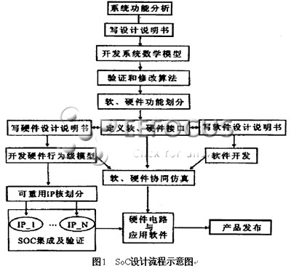

Slide 29
用SoC 技术设计系统芯片，一般先要进行软硬件划分，将设计分为：芯片硬件设计和软件协同设计两部分。
芯片硬件设计包括：
(1)功能设计阶段。
设计人员产品的应用场合，设定一些诸如功能、操作速度、接口规格、环境温度及消耗功率等规格，以做为将来电路设计时的依据。更可进一步规划软件模块及硬件模块该如何划分，哪些功能该整合于SOC 内，哪些功能可以设计在电路板上。
(2)设计描述和行为级验证
功能设计完成后，可以依据功能将SOC 划分为若干功能模块，并决定实现这些功能将要使用的IP 核。此阶段将接影响了SOC 内部的架构及各模块间传送的信号，及未来产品的可靠性。决定模块之后，可以用VHDL 或Verilog 等硬件描述语言实现各模块的设计。接着，利用VHDL 或Verilog 的电路仿真器，对设计进行功能验证或行为验证 。
这种功能仿真没有考虑电路实际的延迟，但无法获得精确的结果。

Slide 30
(3)逻辑综合
确定设计描述正确后，可以使用逻辑综合工具（synthesizer）进行综合。综合过程中，需要选择适当的逻辑器件库（logic cell library） ，作为合成逻辑电路时的参考依据。
硬件语言设计描述文件的编写风格是决定综合工具执行效率的一个重要因素。事实上，综合工具支持的HDL 语法均是有限的，一些过于抽象的语法只适于做为系统评估时的仿真模型，而不能被综合工具接受。逻辑综合得到门级网表。
(4)门级验证
门级功能验证是寄存器传输级验证。主要的工作是要确认经综合后的电路是否符合功能需求，该工作一般利用门电路级验证工具完成。注意，此阶段仿真需要考虑门电路的延迟。
(5)布局和布线
布局指将设计好的功能模块合理地安排在芯片上，规划好它们的位置。布线指完成各模块之间互连的连线。注意，各模块之间的连线通常比较长，因此，产生的延迟会严重影响SOC的性能，尤其在0.25 微米制程以上，这种现象更为显著。

Slide 31
EDA工具
一般都用全套的cadence（搜ic5141就能找到）。 cadence是一个完整的全定制设计平台，包括：
  schematic composer（管级设计）；
  spactre（仿真）；
  virtuoso（版图）；
  calibre（版图验证）等。
  cadence也有半定制设计平台，常用的有NC系列。
另外还常用synopsys的hspice，design vision（数字综合工具）
另外tanner的版图工具也是业界比较常用的。

Slide 32
3. SoC的发展趋势及存在问题
当前芯片设计业正面临着一系列的挑战，系统芯片SoC已经成为IC设计业界的焦点，SoC性能越来越强，规模越来越大。SoC芯片的规模一般远大于普通的ASIC，同时由于深亚微米工艺带来的设计困难等，使得SoC设计的复杂度大大提高。
在SoC设计中，仿真与验证是SoC设计流程中最复杂、最耗时的环节，约占整个芯片开发周期的50%～80%，采用先进的设计与仿真验证方法成为SoC设计成功的关键。
SoC技术的发展趋势是基于SoC开发平台，基于平台的设计是一种可以达到最大程度系统重用的面向集成的设计方法，分享IP核开发与系统集成成果，不断重整价值链，在关注面积、延迟、功耗的基础上，向成品率、可靠性、EMI 噪声、成本、易用性等转移，使系统级集成能力快速发展。
当前无论在国外还是国内，在SoC设计领域已展开激烈的竞争。

Slide 33
二、什么是CMOS
CMOS（Complementary Metal Oxide Semiconductor） ，指互补金属氧化物(PMOS管和NMOS管)共同构成的互补型MOS集成电路制造工艺，它的特点是低功耗。
相对于其他逻辑系列，CMOS逻辑电路具有一下优点：
(1)允许的电源电压范围宽，方便电源电路的设计
(2)逻辑摆幅大，使电路抗干扰能力强
(3)静态功耗低
(4)隔离栅结构使CMOS期间的输入电阻极大，从而使CMOS期间驱动同类逻辑门的能力比其他系列强得多

Slide 34
在计算机领域，CMOS常指保存计算机基本启动信息(如日期、时间、启动设置等)的芯片。CMOS是微机主板上的一块可读写的RAM芯片，主要用来保存当前系统的硬件配置和操作人员对某些参数的设定。CMOS RAM芯片由系统通过一块后备电池供电，因此无论是在关机状态中，还是遇到系统掉电情况，CMOS信息都不会丢失。
由于CMOS RAM芯片本身只是一块存储器，只具有保存数据的功能，所以对CMOS中各项参数的设定要通过专门的程序。早期的CMOS设置程序驻留在软盘上的(如IBM的PC/AT机型)，使用很不方便。现在多数厂家将CMOS设置程序做到了 BIOS芯片中，在开机时通过按下某个特定键就可进入CMOS设置程序而非常方便地对系统进行设置，因此这种CMOS设置又通常被叫做BIOS设置。

Slide 35
对CMOS中各项参数的设定和更新可通过开机时特定的按键实现（一般是Del键）。
进入BIOS设置程序可对CMOS进行设置。一般CMOS设置习惯上也被叫做BIOS设置。
CMOS的设置内容大致包含：
(1)Standard CMOS Setup标准参数设置：，包括日期，时间和软、硬盘参数等。
(2)BIOS Features Setup：设置一些系统选项。
(3)Chipset Features Setup：主板芯片参数设置。
(4)Power Management Setup：电源管理设置。
(5)PnP/PCI Configuration Setup：即插即用及PCI插件参数设置。
(6)Integrated Peripherals：整合外设的设置。
(7)其他：硬盘自动检测，系统口令，加载缺省设置，退出等

Slide 36
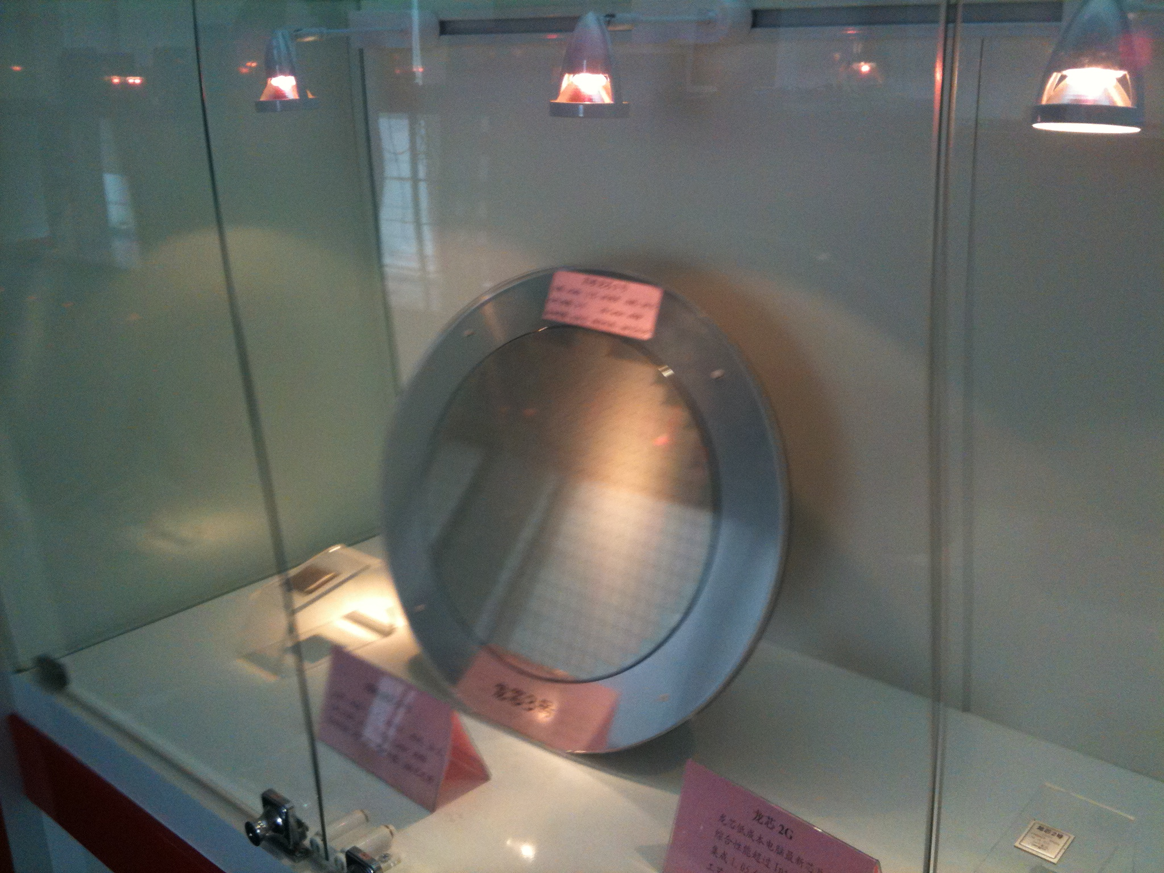
三、芯片制造工艺流程
芯片设计：根据设计的需求，生成的“图样”
晶片制作：过程的复杂
封装
测试

Slide 37
集成电路的基本制造工艺
生产圆片（Wafer）；
在圆片上制造出大量电路单元；
圆片测试；
按电路单元切割成基片（Die）；
封装成集成电路成品。

Slide 38
1.芯片的原料晶圆
晶圆的成分是硅，硅是由石英沙所精练出来的，晶圆便是硅元素加以纯化（99.999%），接着是将些纯硅制成硅晶棒，成为制造集成电路的石英半导体的材料，将其切片就是芯片制作具体需要的晶圆。
晶圆越薄，成产的成本越低，但对工艺就要求的越高。
2.晶圆涂膜
晶圆涂膜能抵抗氧化以及耐温能力，其材料为光阻的一种
3.晶圆光刻显影、蚀刻
该过程使用了对紫外光敏感的化学物质，即遇紫外光则变软。通过控制遮光物的位置可以得到芯片的外形。在硅晶片涂上光致抗蚀剂，使得其遇紫外光就会溶解。这是可以用上第一份遮光物，使得紫外光直射的部分被溶解，这溶解部分接着可用溶剂将其冲走。这样剩下的部分就与遮光物的形状一样了，而这效果正是我们所要的。这样就得到我们所需要的二氧化硅层。

Slide 39
4、搀加杂质
将晶圆中植入离子，生成相应的P、N类半导体。
具体工艺是是从硅片上暴露的区域开始，放入化学离子混合液中。这一工艺将改变搀杂区的导电方式，使每个晶体管可以通、断、或携带数据。简单的芯片可以只用一层，但复杂的芯片通常有很多层，这时候将这一流程不断的重复，不同层可通过开启窗口联接起来。这一点类似所层PCB板的制作制作原理。
更为复杂的芯片可能需要多个二氧化硅层，这时候通过重复光刻以及上面流程来实现，形成一个立体的结构。
5、晶圆测试
经过上面的几道工艺之后，晶圆上就形成了一个个格状的晶粒。通过针测的方式对每个晶粒进行电气特性检测。
一般每个芯片的拥有的晶粒数量是庞大的，组织一次针测试模式是非常复杂的过程，这要求了在生产的时候尽量是同等芯片规格构造的型号的大批量的生产。数量越大相对成本就会越低，这也是为什么主流芯片器件造价低的一个因素。

Slide 40
6、封装
将制造完成晶圆固定，绑定引脚，按照需求去制作成各种不同的封装形式，宇洋这就是同种芯片内核可以有不同的封装形式的原因。比如：DIP、QFP、PLCC、QFN 等等。
这里主要是由用户的应用习惯、应用环境、市场形式等外围因素来决定的。
7、测试、包装
经过上述工艺流程以后，芯片制作就已经全部完成了，这一步骤是将芯片进行测试、剔除不良品，以及包装。

Slide 41
Integrated Circuits Costs
Die cost + Testing cost + Packaging cost
Final test yield
IC cost =
Wafer cost
Dies per Wafer * Die yield
Die cost =
* ( Wafer_diam / 2)²
Die Area
* Wafer_diam
(2 * Die Area )^{1/2}
Dies per wafer = —
Defects_per_unit_area * Die_Area
α
− α
{
}
Die Yield = Wafer yield * 1 +
Die Cost goes roughly with die area⁴

Slide 42
四、芯片的封装技术
很多人对CPU、内存以及芯片组封装并不了解。封装是指安装半导体集成电路芯片用的外壳。它不仅起着安放、固定、密封、保持芯片和增强电热性能的作用，而且芯片上的接点用导线连接到封装外壳的引脚上，这些引脚又通过印制板上的导线与其他器件建立连接，从而实现内部芯片与外部电路的连接。因为芯片必须与外界隔离，以防止空气中的杂质对芯片电路的腐蚀而造成电气性能下降。另一方面，封装后的芯片也更便于安装和运输。
由于封装技术的好坏还直接影响到芯片自身性能的发挥和与之连接的PCB(印制电路板)的设计和制造，因此它是至关重要的。 因此，封装对CPU以及其他芯片都有着重要的作用。
封装时主要考虑的因素：
(1)芯片面积与封装面积之比。为提高封装效率，尽量接近1：1。
(2)引脚要尽量短以减少延迟，引脚间的距离尽量远，以保证互不干扰，提高性能。
(3)基于散热的要求，封装越薄越好。

Slide 43
1.CPU的封装方式
CPU封装是CPU生产过程中的最后一道工序，封装是采用特定的材料将CPU芯片或CPU模块固化在其中以防损坏的保护措施，一般必须在封装后CPU才能交付用户使用。
CPU的封装方式取决于CPU安装形式和器件集成设计，从大的分类来看通常：
  采用Socket插座进行安装的CPU使用PGA(栅格阵列)方式封装；
  采用Slot x槽安装的CPU则全部采用SEC(单边接插盒)的形式封装。
现在还有PLGA(Plastic Land Grid Array)、OLGA(Organic Land Grid Array)等封装技术。
由于市场竞争日益激烈，目前CPU封装技术的发展方向以节约成本为主。

Slide 44
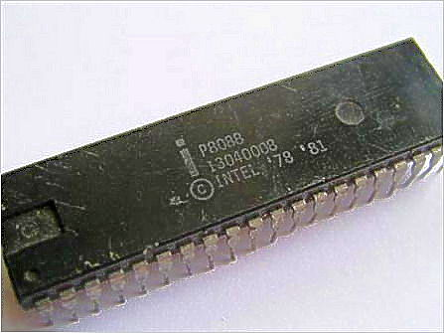
(1)早期CPU封装方式
CPU封装方式可追朔到8088时代，这一代的CPU采用的是DIP双列直插式封装。
DIP(DualIn－line Package)指采用双列直插形式封装的集成电路芯片，绝大多数中小规模集成电路(IC)均采用这种封装形式，其引脚数一般不超过100个。采用DIP封装的CPU芯片有两排引脚，需要插入到具有DIP结构的芯片插座上。
当然，也可以直接插在有相同焊孔数和几何排列的电路板上进行焊接。DIP封装的芯片在从芯片插座上插拔时应特别小心，以免损坏管脚。这种封装适合在PCB(印刷电路板)上穿孔焊接，操作方便，但芯片面积与封装面积之间的比值较大，故体积也较大。
DIP封装结构形式有：多层陶瓷双列直插式DIP，单层陶瓷双列直插式DIP，引线框架式DIP（含玻璃陶瓷封接式，塑料包封结构式，陶瓷低熔玻璃封装式）等。

Slide 45
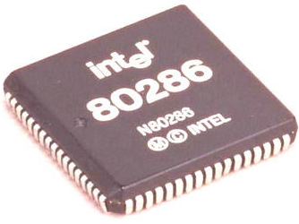
80286，80386CPU则采用了QFP塑料方型扁平式封装和PFP塑料扁平组件式封装。
QFP（Plastic Quad Flat Package）封装的芯片引脚之间距离很小，管脚很细，一般大规模或超大型集成电路都采用这种封装形式，其引脚数一般在100个以上。
用这种形式封装的芯片必须采用SMD（表面安装设备技术）将芯片与主板焊接起来。采用SMD安装的芯片不必在主板上打孔，一般在主板表面上有设计好的相应管脚的焊点。将芯片各脚对准相应的焊点，即可实现与主板的焊接。用这种方法焊上去的芯片，如果不用专用工具是很难拆卸下来的。
PFP（Plastic Flat Package）方式封装的芯片与QFP方式基本相同。唯一的区别是QFP一般为正方形，而PFP既可以是正方形，也可以是长方形。QFP/PFP封装适用于SMD表面安装技术在PCB电路板上安装布线以及高频使用，可靠性较高，封装面积也比较小。

Slide 46
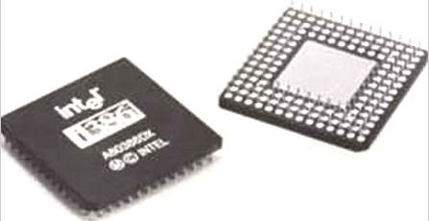
(2)PGA(Pin Grid Array)引脚网格阵列封装
PGA封装也叫插针网格阵列封装技术（Ceramic Pin Grid Arrau Package），目前CPU的封装方式基本上是采用PGA封装，在芯片下方围着多层方阵形的插针，每个方阵形插针是沿芯片的四周，间隔一定距离进行排列的，根据管脚数目的多少，可以围成2～5圈。它的引脚看上去呈针状，是用插件的方式和电路板相结合。安装时，将芯片插入专门的PGA插座。PGA封装具有插拔操作更方便，可靠性高的优点，缺点是耗电量较大。
从486的芯片开始，出现的一种ZIF(Zero Insertion Force Socket，零插拔力的插座）的CPU插座，使用该封装技术的CPU可以很容易、轻松地插入插座中，然后将搬手压回原处，利用插座本身的特殊结构产生的挤压力，将CPU的管脚与插座牢牢的接触，绝对不会存在接触不良的问题。而拆卸CPU芯片只需将插座的搬手轻轻抬起，则压力解除，CPU芯片即可轻松取出。 专门用来安装和拆卸PGA封装的CPU。

Slide 47
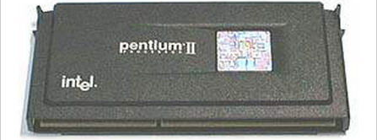
(3)SEEC（单边接插卡盒）封装
SEEC是Single Edge Contact Cartridge（单边接触卡盒）的缩写。为了与主板连接，处理器被插入一个插槽。它不使用针脚，而是使用“金手指”触点，处理器使用这些触点来传递信号。SECC被一个金属壳覆盖，这个壳覆盖了整个卡盒组件的顶端。卡盒的背面是一个热材料镀层，充当了散热器。SECC内部，大多数处理器有一个被称为基体的印刷电路板连接起处理器、二级高速缓存和总线终止电路。SECC封装用于有 242 个触点的英特尔奔腾II 处理器和有 330 个触点的奔腾II 至强和奔腾 III 至强处理器。
(4)SEEC2封装
SECC2 封装与 SECC 封装相似，除了SECC2 使用更少的保护性包装并且不含有导热镀层。SECC2 封装用于一些较晚版本的奔腾II 处理器和奔腾 III 处理器（242 触点）。

Slide 48
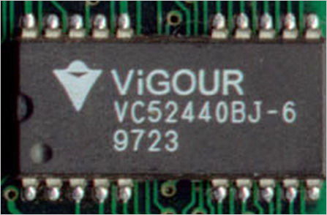
2.内存芯片封装方式
内存颗粒的封装方式最常见的有SOJ、TSOP II、Tiny-BGA、BLP、μBGA等封装，而未来趋势则将向CSP发展。
(1)SOJ（Small Out-Line J-Lead）小尺寸J形引脚封装
SOJ封装方式是指内存芯片的两边有一排小的J形引脚，直接黏着在印刷电路板的表面上。它是一种表面装配的打孔封装技术，针脚的形状就像字母"J"，由此而得名。SOJ封装一般应用在EDO DRAM。

Slide 49
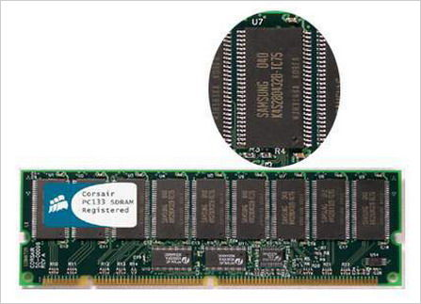
(2)TSOP（Thin Small Outline Package）薄型小尺寸封装。
TSOP内存封装技术的一个典型特征就是在封装芯片的周围做出引脚，如SDRAM内存的集成电路两侧都有引脚，SGRAM内存的集成电路四面都有引脚。TSOP适合用SMT技术（表面安装技术）在PCB（印制电路板）上安装布线。TSOP封装外形尺寸时，寄生参数(电流大幅度变化时，引起输出电压扰动) 减小，适合高频应用，操作比较方便，可靠性也比较高。改进的TSOP技术目前广泛应用于SDRAM内存的制造上，不少知名内存制造商如三星、现代、Kingston等目前都在采用这项技术进行内存封装。不过，TSOP封装方式中，内存芯片是通过芯片引脚焊接在PCB板上的，焊点和PCB板的接触面积较小，使得芯片向PCB办传热就相对困难。而且TSOP封装方式的内存在超过150MHz后，会产品较大的信号干扰和电磁干扰。

Slide 50
(3)Tiny-BGA（Tiny Ball Grid Array）小型球栅阵列封装
TinyBGA英文全称为Tiny Ball Grid Array（小型球栅阵列封装），属于是BGA封装技术的一个分支。它是Kingmax公司于1998年8月开发成功的，其芯片面积与封装面积之比不小于1:1.14，可以使内存在体积不变的情况下内存容量提高2～3倍。
与TSOP封装产品相比，其具有更小的体积、更好的散热性能和电性能。采用TinyBGA封装技术的内存产品在相同容量情况下体积只有TSOP封装的1/3。TSOP封装内存的引脚是由芯片四周引出的，而TinyBGA则是由芯片中心方向引出。这种方式有效地缩短了信号的传导距离，信号传输线的长度仅是传统的TSOP技术的1/4，因此信号的衰减也随之减少。这样不仅大幅提升了芯片的抗干扰、抗噪性能，而且提高了电性能。采用TinyBGA封装芯片可抗高达300MHz的外频，而采用传统TSOP封装技术最高只可抗150MHz的外频。
TinyBGA封装的内存其厚度也更薄（封装高度小于0.8mm），从金属基板到散热体的有效散热路径仅有0.36mm。因此，TinyBGA内存拥有更高的热传导效率，非常适用于长时间运行的系统，稳定性极佳。

Slide 51
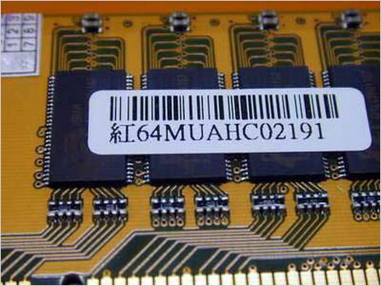
(4)BLP（Bottom Lead PacKage）底部引交封装
樵风（ALUKA）金条的内存颗粒采用特殊的BLP封装方式，该封装技术在传统封装技术的基础上采用一种逆向电路，由底部直接伸出引脚，其优点就是能节省约90%电路，使封装尺寸电阻及芯片表面温度大幅下降。
和传统的TSOP封装的内存颗粒相比，其芯片面积与填充装面积之比大于1：1.1，明显要小很多，不仅高度和面积极小，而且电气特性得到了进一步的提高，制造成本也不高，BLP封装与KINGMAX的TINY-BGA封装比较相似，BLP的封装技术使得电阻值大幅下降，芯片温度也大幅下降，可稳定工作的频率更高。

Slide 52
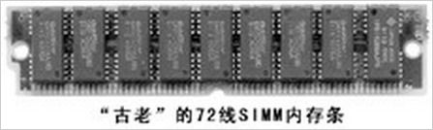
(5)SIMM（single in-line memory module）单内置内存模型
SIMM模块包括了一个或多个RAM芯片，这些芯片在一块小的集成电路板上，利用电路板上的引脚与计算机的主板相连接。因为用户需要对内存进行扩展，只需要加入一些新的SIMM就可以了。SIMM根据内存颗粒分布可以分为单面内存和双面内存，一般的容量为1、4、16MB的SIMM内存都是单面的，更大的容量的SIMM内存是双面的。30线SIMM内存条出现较早，根据当时的技术需要，只支持8位的数据传输，如要支持32位就必须要有四条30线SIMM内存条。这种内存条多用在386或早期的486主板上。72线SIMM内存条可支持32位的数据传输，在586主板基本上都提供的是72线SIMM内存插槽。需要注意的是，Pentium处理器的数据传输是64位的，现在采用Intel的Triton或Triton Ⅱ芯片组的586主板需要成对的使用这种内存条；而采用SIS芯片组的586主板由于SIS芯片采用了一些特殊的技术，能够使用单条的72线内存条。

Slide 53
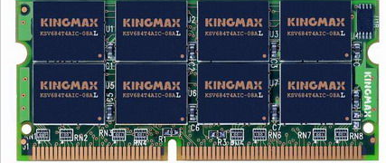
(6)DIMM（dual in-line memory module）双内置存储模型
DIMM模块是目前最常见的内存模块，它是也可以说是两个SIMM。它是包括有一个或多个RAM芯片在一个小的集成电路板上，利用这块电路板上的一些引脚可以直接和计算机主板相连接。一个DIMM有168引脚，这种内存条支持64位的数据传输。DIMM是目前我们使用的内存的主要封装形式，比如SDRAM、DDR SDRAM、RDRAM，其中SDRAM具有168线引脚并且提供了64bit数据寻址能力。DIMM的工作电压一般是3.3v或者5v，并且分为unbuffered和buffered两种。而SIMM和DIMM内存之间不仅仅是引脚数目的不同，另外在电气特性、封装特点上都有明显的差别，特别是它们的芯片之间的差别相当的大。因为按照原来内存制造方法，制造这种内存的时候是不需要把64个芯片组装在一起构成一个64bit的模块的，得益于今年来生产工艺的提高和改进，现在的高密度DRAM芯片可以具有不止一个Din和Dout信号引脚，并且可以根据不同的需要在DRAM芯片上制造4、8、16、32或者64条数据引脚。在Pentium级以上的处理器是64位总线，使用这样的内存更能发挥处理器的性能。

Slide 54
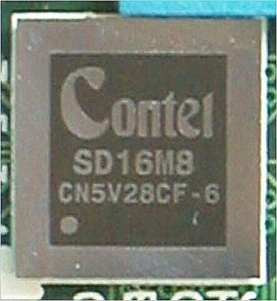
(7)CSP（Chip Scale Package）芯片级封装
CSP，全称为Chip Scale Pack-age，即芯片尺寸封装的意思。它是BGA、TSOP的基础上发展的。CSP封装可以让芯片面积与封装面积之比超过1∶1.14，已经相当接近1∶1的理想情况，绝对尺寸也仅有32平方毫米，约为普通的BGA的1/3，仅仅相当于TSOP内存芯片面积的1/6。
与BGA封装相比，同等空间下CSP封装可以将存储容量提高3倍。CSP封装内存不但体积小，同时也更薄，其金属基板到散热体的最有效散热路径仅有0.2毫米，大大提高了内存芯片在长时间运行后的可靠性。
与BGA、TOSP相比CSP封装的电气性能和可靠性也有相当大的提高。并且，在相同的芯片面积下CSP所能达到的引脚数明显要比TSOP、BGA引脚数多得多，这样它可支持I/O端口的数目就增加了很多。此外，CSP封装内存芯片的中心引脚形式有效缩短了信号的传导距离，其衰减随之减少，芯片的抗干扰、抗噪性能也能得到大幅提升，这也使得CSP的存取时间比BGA改善15%～20%。

Slide 55
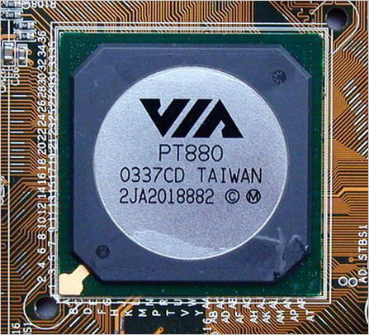
3.芯片组的封装方式
芯片组的南北桥芯片、显示芯片以及声道芯片等，主要采用的封装方式是BGA或PQFP封装。
(1)BGA（Ball Grid Array）球状矩阵排列封装

Slide 56
BGA封装技术又可详分为五大类：
PBGA（Plasric BGA）基板：一般为2-4层有机材料构成的多层板，是塑针栅格阵列的缩写，这些处理器具有插入插座的针脚。为了提高热传导性，PPGA 在处理器的顶部使用了镀镍铜质散热器，芯片底部的针脚是锯齿形排列的。此外，针脚的安排方式使得处理器只能以一种方式插入插座。Intel系列CPU中，Pentium II、III、IV处理器均采用这种封装形式。
CBGA（CeramicBGA）基板：即陶瓷基板，芯片与基板间的电气连接通常采用倒装芯片（FlipChip，简称FC）的安装方式。Intel系列CPU中，Pentium I、II、Pentium Pro处理器均采用过这种封装形式。
FCBGA（FilpChipBGA）基板：硬质多层基板。
TBGA（TapeBGA）基板：基板为带状软质的1-2层PCB电路板。
CDPBGA（Carity Down PBGA）基板：指封装中央有方型低陷的芯片区（又称空腔区）。
BGA封装的I/O引脚数虽然增多，但引脚之间的距离远大于QFP封装方式，提高了成品率。而虽然BGA的功耗增加，但由于采用的是可控塌陷芯片法焊接，从而可以改善电热性能，另外，它的信号传输延迟小，适应频率大大提高以及组装可用共面焊接，可靠性大大提高。

Slide 57
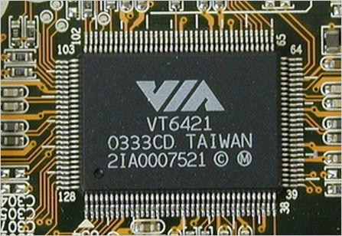
(2)PQFP（Plastic Quad Flat Package）塑料方型扁平式封装
PQFP封装的芯片的四周均有引脚，其引脚数一般都在100以上，而且引脚之间距离很小，管脚也很细，一般大规模或超大规模集成电路采用这种封装形式。用这种形式封装的芯片必须采用SMD（表面安装设备技术）将芯片边上的引脚与主板焊接起来。采用SMD安装的芯片不必在主板上打孔，一般在主板表面上有设计好的相应管脚的焊点。将芯片各脚对准相应的焊点，即可实现与主板的焊接。用这种方法焊上去的芯片，如果不用专用工具是很难拆卸下来的。PQFP封装适用于SMD表面安装技术在PCB上安装布线，适合高频使用，它具有操作方便、可靠性高、芯片面积与封装面积比值较小等优点。但PQFP的缺点也很明显：为了适应电路组装密度的进一步提高，PQFP的引脚间距不断缩小，I/O引脚数不断增加，封装体积也不断加大，这给电路组装生产带来了许多困难，导致成品率下降和组装成本的提高。

Slide 58
五、国内芯片设计制造的研究现状
芯片的设计
  CPU芯片
  数字图像芯片
  密码芯片
  ……
芯片的制造

Slide 59
中国的CPU芯片
中科院计算机所：龙芯Loongson
国家高性能集成电路（上海）设计中心：申威1600
北大微处理器研究中心：众志805
中芯微系统（方舟科技）：方舟-1
“方舟－1”是国内第一个0．25微米、32位的CPU产品，具有速度快、成本低、集成度高等特点，主频达到166兆赫，每秒能执行2亿条指令，与奔腾Ⅱ代相当。2001.7
多思公司：MISC 9800
上海交大：汉芯

Slide 60
龙芯（英语：Loongson，旧称GODSON）是中国科学院计算所自主开发的通用CPU，采用简单指令集，类似于MIPS指令集。
龙芯一号的速度是266MHz，最早在2002年开始使用。龙芯一号CPU IP核是兼顾通用及嵌入式CPU特点的32位处理器内核，采用类MIPS III指令集，具有七级流水线、32位整数单元和64位浮点单元。龙芯一号CPU IP核具有高度灵活的可配置性，方便集成的各种标准接口。
龙芯2号速度最高为1GHz。龙芯二号CPU 采用先进的四发射超标量超流水结构，片内一级指令和数据高速缓存各64KB，片外二级高速缓存最多可达8MB.最高频率为1000MHz，功耗为3-5瓦，远远低于国外同类芯片，其SPEC CPU2000测试程序的实测性能是1.3GHz的威盛处理器的2-3倍，已达到中等Pentium4水平。
龙芯3号还未有成品，而设计的目标则在多核心的设计。目前中科院有研发以龙芯为处理器的超级计算机计划。 “龙芯3号”将是一款多核处理器，至少也是一款四核的产品，并增加专门服务于Java程序的协处理器，以提高Linux环境下Java程序的执行效率，指令缓存追踪技术等。“龙芯3号”最终将实现对内峰值每秒500-1000亿次的计算速度。

Slide 61
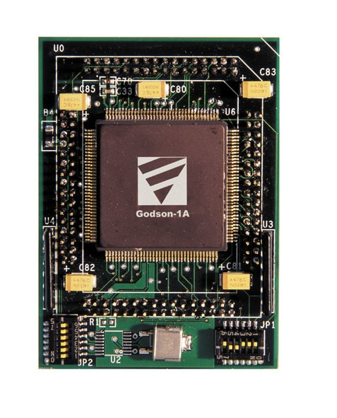
龙芯1号
时间：2002.9
工艺：0.18μm
主频：266Mhz
定、浮点运算：2.4亿/秒
龙芯课题组隶属于中国科学院计算技术研究所，成立于2001年，先后研制出龙芯1号、龙芯2号和龙芯2号增强型处理器（简称龙芯2E），目前正进行多核龙芯3号的研制。

Slide 62
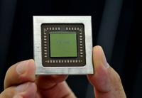
“申威1600”处理器，是在国家“核高基”重大专项支持下、由国家高性能集成电路（上海）设计中心自主研发，采用自主指令集，具体由江南计算所研制实施，且具有完全自主知识产权的处理器系列。
第一代SW1在2006年研制成功
CPU型号：SW-1
CPU频率：900MHz
制造工艺：130nm
指令集：RISC，自主指令集
核心数量：单核心
第二代SW-2在2008年研制成功
CPU型号：SW-2
CPU频率：1400MHz
制造工艺：130nm
指令集：RISC，自主指令集
核心数量：双核心
第三代SW-3在 2010年推出
CPU型号：SW1600
CPU频率：1600MHz
制造工艺：65nm
指令集：RISC，自主指令集
核心数量：16

Slide 63
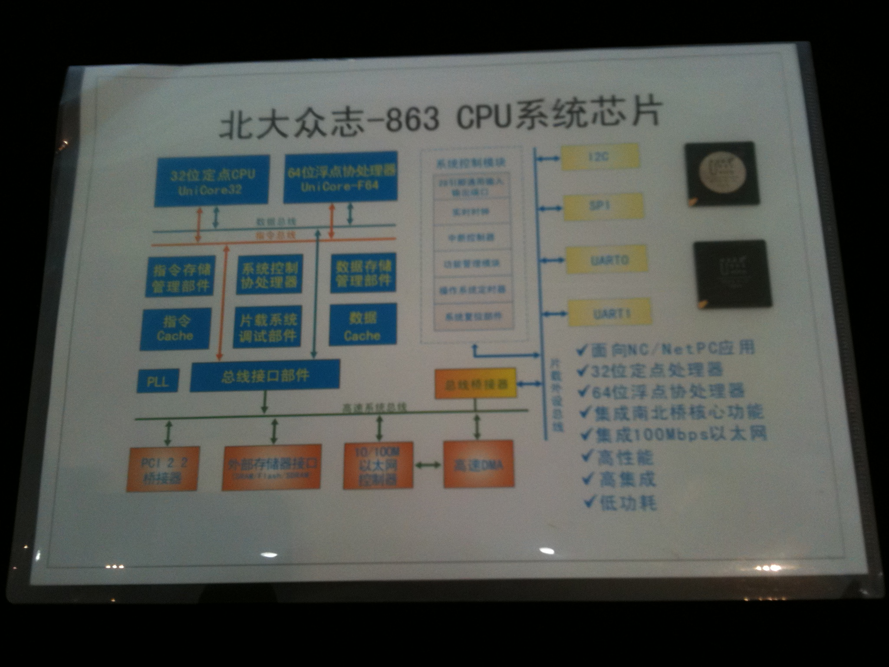

Slide 64
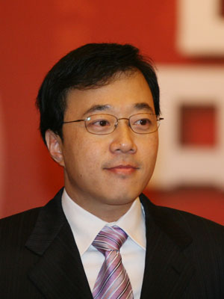
邓中翰和中星微电子
邓中翰，中星微电子有限公司董事长。2009年12月成为最年轻的中国工程院院士。
2001年9月，百万门级超大规模芯片“星光一号”实现产品化，并成功打入国际IT市场。“星光一号”芯片被飞利浦、三星等品牌用于电脑摄像头核心芯片。2001年11月，中星微数字影像芯片获得微软WHQL认证。
2002年5月，中星微根据国际市场需求，又研发出具有世界领先水平的音频、视频同体的数字图像芯片“星光二号”。“星光二号”解决了一般图像处理芯片只有视频处理功能必须同声卡配合使用的问题，在数字图像芯片技术上迈进一步。
此后，根据国际上对智能视频处理的需求，中星微研发出专门用于智能视觉处理的视频芯片“星光三号”，并被富士通用于世界第一个手机控制的机器人的智能视觉系统的高尖端应用。
2005年起，在邓中翰领导下，中星微电子公司启动了数字电视领域的“星光”数字电视多媒体芯片的研发、设计及产业化工作，目前核心技术研发已经获得阶段性突破。
由于中星微的“星光”系列芯片的先进性及对国际数字影像芯片市场的贡献，“星光”系列芯片成为“中国芯”的代表。

Slide 65
国内集成电路制造公司
中芯国际集成电路制造(上海)有限公司
中芯国际成立于2000年，公司总部位于中国上海，拥有三座8英寸芯片代工厂，提供0．35微米到0．18微米及以下制程工艺设计和制造服务
上海宏力半导体制造有限公司
上海华虹NEC电子有限公司
上海贝岭股份有限公司
上海贝岭股份有限公司创建于1988年9月，具有1．2～3．0微米的CMOS、BiCMOS、DBiMOS、EEPROM和Bipolar等多项集成电路芯片制造工艺。 8英寸0．25微米集成电路芯片生产线
首钢曰电电子有限公司(SCNEC)
……
2005年，半导体工厂的建设费用要超过10亿美金。

Slide 66
参考文献
集成电路. http://baike.baidu.com/view/1355.html
SoC设计流程. http://baike.baidu.com/view/1371112.html
中国集成电路

